Slide 1
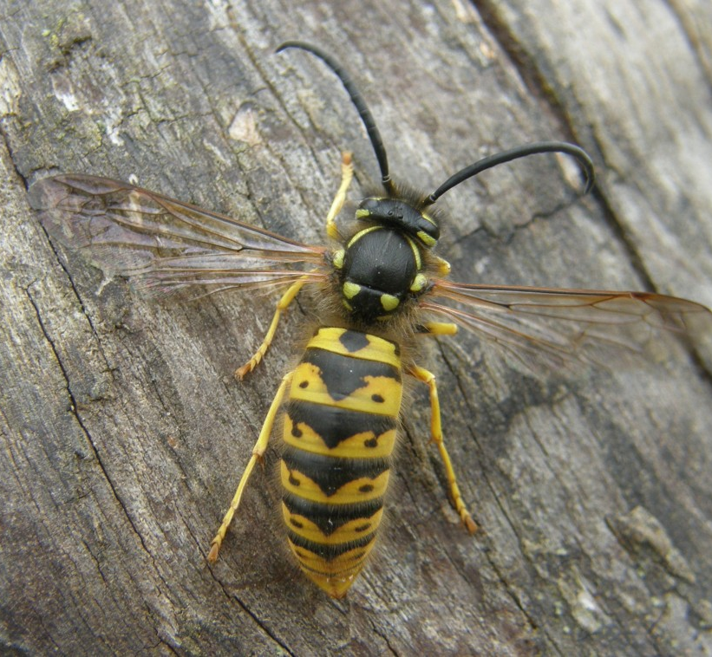
Blanokřídlí
Mají 2 páry blanitých křídel

Slide 2
Včela medonosná

Slide 3
Čmelák zemní
Má zavalitější tělo než včela
Na hrudi žlutý pruh a bílý zadeček
Má delší sosák než včela - opylovači

Slide 4
Vosa útočná
Štíhlé tělo, zadeček je černožlutě pruhovaný
Na žihadle nemá zpětné váčky, může opakovaně bodat
Jsou dravé

Slide 5
Vosí hnízdo
Rozžvýkané dřevo smíchané se slinami – papírová hmota

Slide 6
Sršeň obecná
Patří mezi vosy

Slide 7
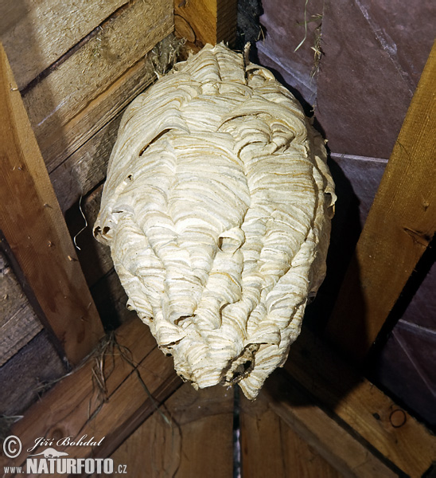
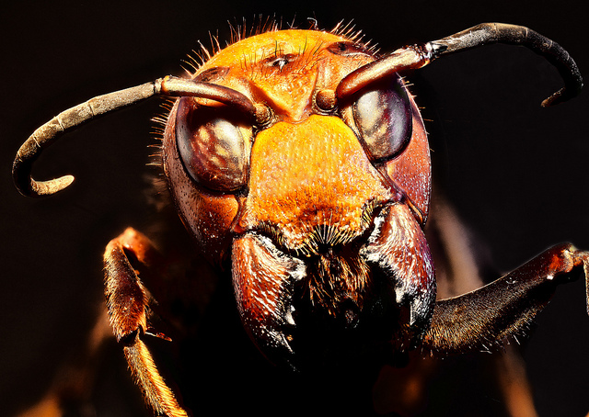
Mají mohutná kusadla

Slide 8
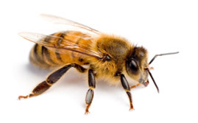
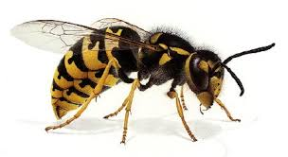
Sociální hmyz
Žijí ve společenstvu, kde má každý svůj úkol

Slide 9
Pilořitka velká
Vzhledem připomínají vosu
Válcovité tělo
Samice mají kladélko – slouží ke kladení vajíček

Slide 10
Mravenec lesní
Červenohnědá hruď, zbytek těla hnědý
zakrnělé žihadlo s jedovou žlázou na konci zadečku obsahující kyselinu mravenčí
kusadla, která plní mnoho funkcí (obrana, transport materiálu, porcování potravy).

Slide 11
Mraveniště
Zvětší části pod zemí, tvořeno chodbičkami
Více samiček, které kladou vajíčka
V době páření mají samci křídla, které po oplození ztrácí

Slide 12
Lumek velký

Slide 13
Lumčík žlutonohý

